Slide 1
文件读写和日志设计
小组成员：周骏丰 路欣悦 禹明坤

Slide 2
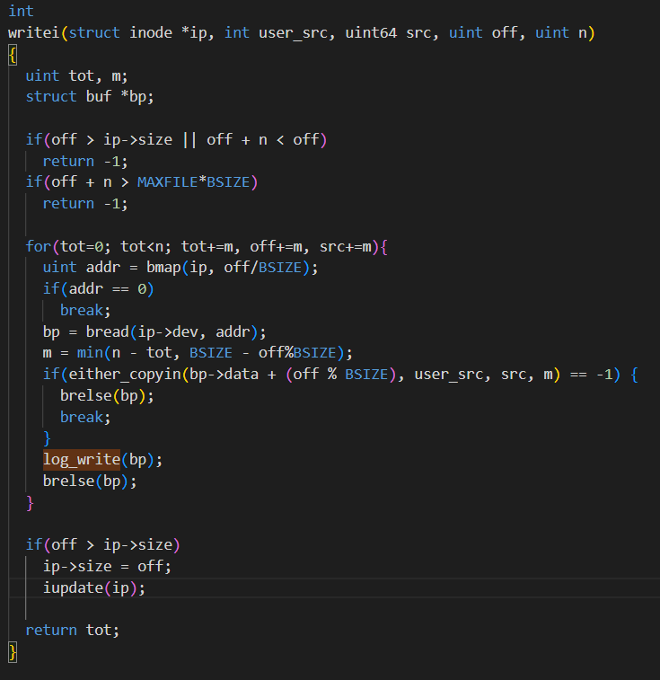
基础题1.1：writei() 函数的整体流程是怎样的？
首先判断inode的类型，如果是设备文件，则调用对应的设备驱动程序中的写函数。
然后对偏移和大小进行检查，保证要写入的数据总量不会超过文件的最大值。
写数据同样是对每一个扇区进行操作，计算要写回的数据量，然后通过memmove写回。
每次写完一个扇区后，都调用log_write写回磁盘。
数据全部写完后，判断文件现在的大小是否超过了原来的大小，如果超过了则更新文件的大小，然后将新的Inode信息更新到磁盘上。

Slide 3
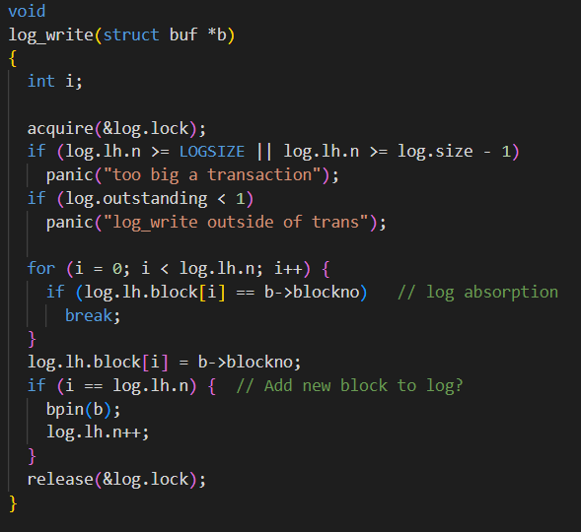
基础题1.2 ：writei() 调用 log_write() 函数的目的是什么？
log_write是一个关于日志文件系统的函数，其功能相当于bwrite函数的一个代理,实际上只进行了目标盘块号的登记工作。
log_write函数把块中新的内容记录到日志中，并且把块的扇区号记录在内存中。 log_write仍将修改后的块留在内存中的缓冲区中，因此相继的本会话中对这一块的读操作都会返回已修改的内容。 log_write能够知道在一次会话中对同一块进行了多次读写，并且覆盖之前同一块的日志
在正式执行写磁盘操作前，将要更新的block序号，写入到相关的inmemory的log数据中

Slide 4
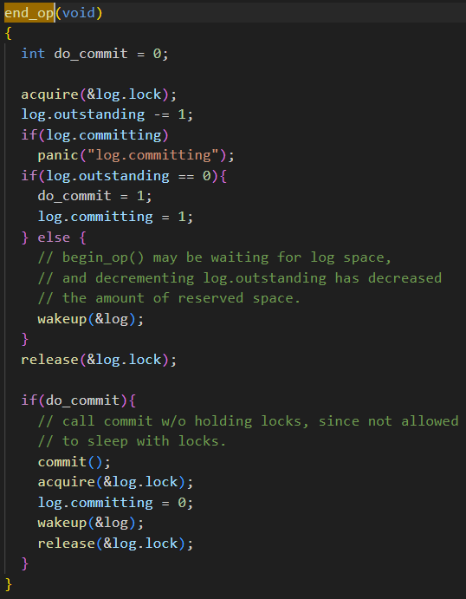
基础题2.1： end_op()函数的功能与使用场景
功能：end_op()首先判断是否还有未完成的系统调用（log.outstanding -= 1)，如果没有，则调用commit（）来提交现在的事务，即真正的执行写操作。

Slide 5
基础题2.1： end_op()函数的功能与使用场景
使用场景：在上层文件系统使用完log层之后，需要调用一次end_op（），表示一个transaction已经执行完成。之后判断是否已经完成了所有的transaction，如果是的话则执行commit（）进行真正的写入磁盘的操作。

Slide 6
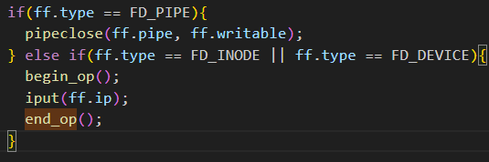
基础题2.1： end_op()函数的功能与使用场景
end_op()使用场景的例子{kernel/file.c}：关闭一个文件对象后，如果已经没有进程引用该文件对象，需要释放文件对象绑定的INODE。此时执行的系统调用使用了log层，就会调用end_op()函数。

Slide 7
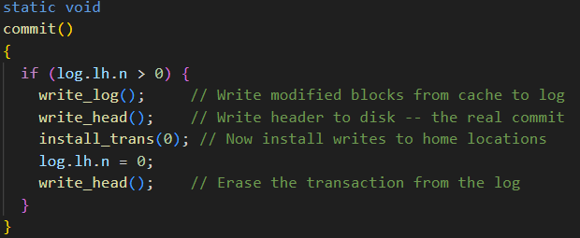
基础题2.2： commit()函数的功能与其每个语句的功能
由end_op()函数的结构可以看出，在文件系统完全使用完log层之后才会调用commit函数。也就是说commit（）的功能是将日志内容写入磁盘。
由注释可以简单描述每个语句的功能：
write_log()：将修改后的块从cache写入日志。
write_head()：将header写入磁盘——真正的提交。
install_trans(0)：将写操作安装到主位置。
log.lh.n：当前被占用的日志块的数量。
write_head()：从日志中删除transaction。

Slide 8
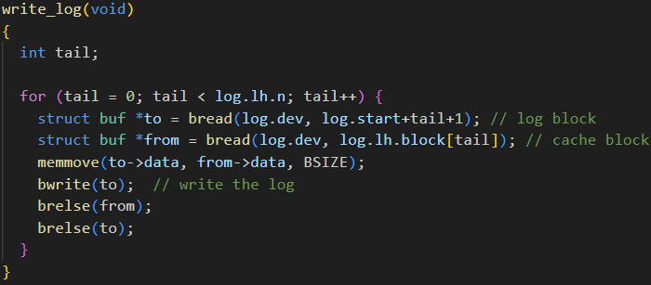
基础题2.2： commit()函数的功能与其每个语句的功能
write_log()通过调用bread()读取log和cache的磁盘块，然后调用memmove()进行内存复制，最后由bwrite完成把具体的内容从cache写入log对应的磁盘。

Slide 9
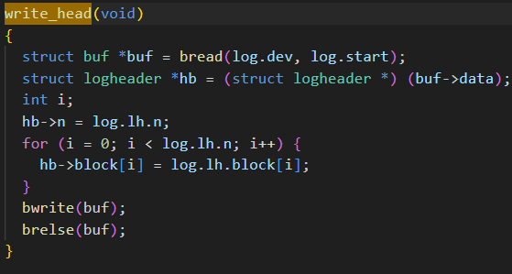
基础题2.2： commit()函数的功能与其每个语句的功能
write_head()将log的头信息写入磁盘。头块是提交点，如果写入后发生崩溃，则会从日志恢复重演事务的写入操作。在完成写入之后写入计数为0的头块清空数据。

Slide 10
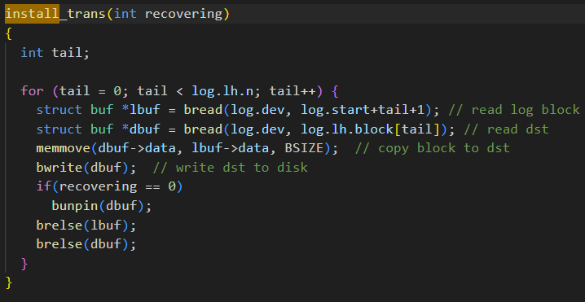
基础题2.2： commit()函数的功能与其每个语句的功能
install_trans()调用bread()获取日志块的内容，之后调用memmove()进行内存复制，最终完成真正的磁盘写入操作。

Slide 11
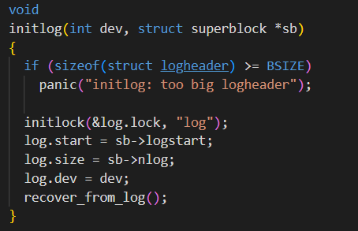
基础题3.1： initlog() 函数的作用是什么？它何时被调用？
initlog在系统启动初始化过程中被调用，主要工作是尝试从磁盘上恢复执行之前被打断的写磁盘操作。
首先对logheader的大小进行校验，目前xv6中的logheader不能超过一个扇区大小。
接着读取磁盘上超级块的数据。
然后将超级块中有关log的信息记录到log变量中。
最后调用recover_from_log尝试恢复数据。

Slide 12
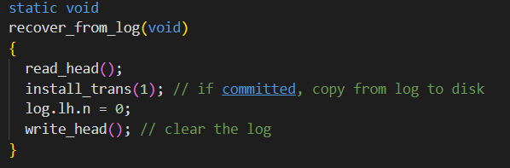
基础题3.2： initlog() 调用 recover_from_log() 函数的目的是什么？
恢复日志数据区数据到真正的数据区。
read_head:读取日志头表
write_head:更新日志头表

Slide 13
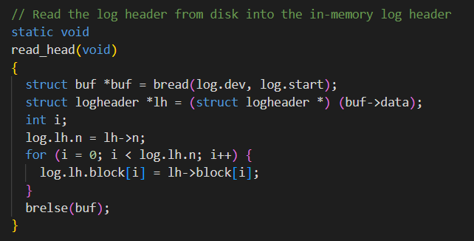
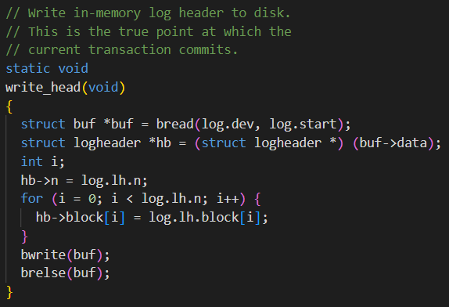
基础题3.2： initlog() 调用 recover_from_log() 函数的目的是什么？

Slide 14
进阶题1.1： Linux内核实现的日志文件系统
日志文件系统：ext2/4、ReiserFS、XFS、JFS……
1.ext4：一种高性能、可靠性较高的日志文件系统，是Linux内核默认使用的文件系统之一。它继承了Ext3的优点并增加了许多新功能。
2. reiserfs ：根据面向对象的思想设计，由语义层和存储层组成。语义层主要是对对象命名空间的管理及对象接口的定义，以确定对象的功能。存储层主要是对磁盘空间的管理。语义层与存储层是通过键(key)联系的。语义层通过对对象名进行解析生成键。存储层通过键找到对象在磁盘上的存储空间，键值是全局唯一的。
3. XFS：通过保持cache的一致性 ，定位数据和处理磁盘请求分布在各个客户上来提供对文件系统数据的低延迟、高带宽的访问。
4. JFS ：提供了基于日志的字节级、面向事务的高性能文件系统。它具有可伸缩性和健壮性．与非日志文件系统相比，它的优点是其快速重启能力：JFS能够在几秒或分钟内就把文件系统恢复到一致状态。

Slide 15
进阶题1.2： Linux实现的用于挂载日志接口的hook函数
void syslog(int priority, const char *format, ...);
syslog提供了一组系统日志的接口函数：
void openlog(const char *ident, int option, int facility);
void closelog(void);
int setlogmast(int mask);
openlog()用于建立syslog守护进程的连接，以及设置日志记录的默认行为。
closelog()用于关闭连接syslog守护进程的文件描述符。
setlogmast()根据mast指定的掩码进行日志信息过滤。

Slide 16
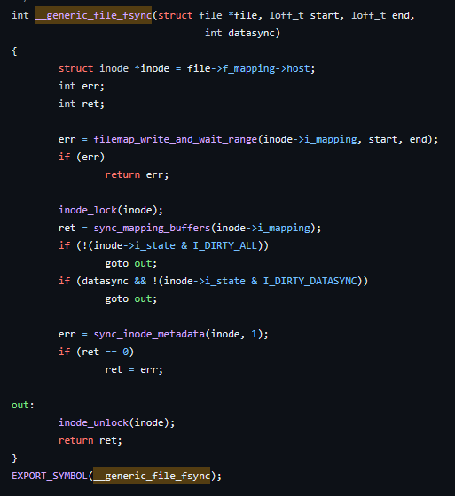
进阶题2： Linux 内核如何实现 fsync 系统调用？请以 [ fs/libfs.c 文件中的 generic_file_fsync() 函数 ] 这⼀具体实现为例进行分析。
fsync：将文件的脏数据和脏元数据全部立即刷新至磁盘中
子函数_generic_file_fsync()
确保文件映射中的数据已写入磁盘:
(filemap_write_and_wait_range函数会写入文件的所有数据，并等待所有的I/O操作完成。 )
同步文件映射的缓冲区数据
(sync_mapping_buffers函数会同步inode的缓冲区。它会确保所有的数据都已经被写入到磁盘中。 )
同步文件映射的元数据:
(sync_inode_metadata：这个函数会同步inode的所有数据，包括inode的元数据。它会在所有数据都被写入磁盘后返回)

Slide 17
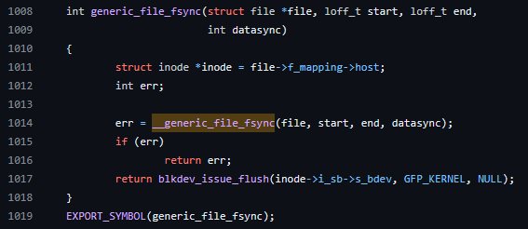
进阶题2： Linux 内核如何实现 fsync 系统调用？请以 [ fs/libfs.c 文件中的 generic_file_fsync() 函数 ] 这⼀具体实现为例进行分析。
在generic_file_fsync()中调用上述提到的子函数_generic_file_fsync()
如果__generic_file_fsync函数返回错误，那么直接返回该错误。
如果__generic_file_fsync函数没有返回错误，那么：
1. 调用blkdev_issue_flush函数，将文件系统中的缓冲区数据刷新到磁盘。这个函数会尝试将所有未写入磁盘的数据刷新到磁盘上。
2. 返回0，表示文件同步成功。

Slide 18
谢谢观看

